Slide 1
针灸治疗疑难病案举隅
主讲人：王富春教授

Slide 2
目录
>>
针刺联合中药治疗结肠癌术后尿潴留
01
>>
针刺联合放血疗法治疗血热化燥型牛皮癣
02
>>
针刺治疗顽固性三叉神经痛
03
>>
针刺治疗老年周围型面瘫
04
>>
穴位贴敷联合中药治疗卵巢囊肿
05

Slide 3
01
针刺联合中药治疗结肠癌术后尿潴留

Slide 4
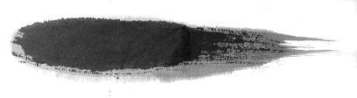
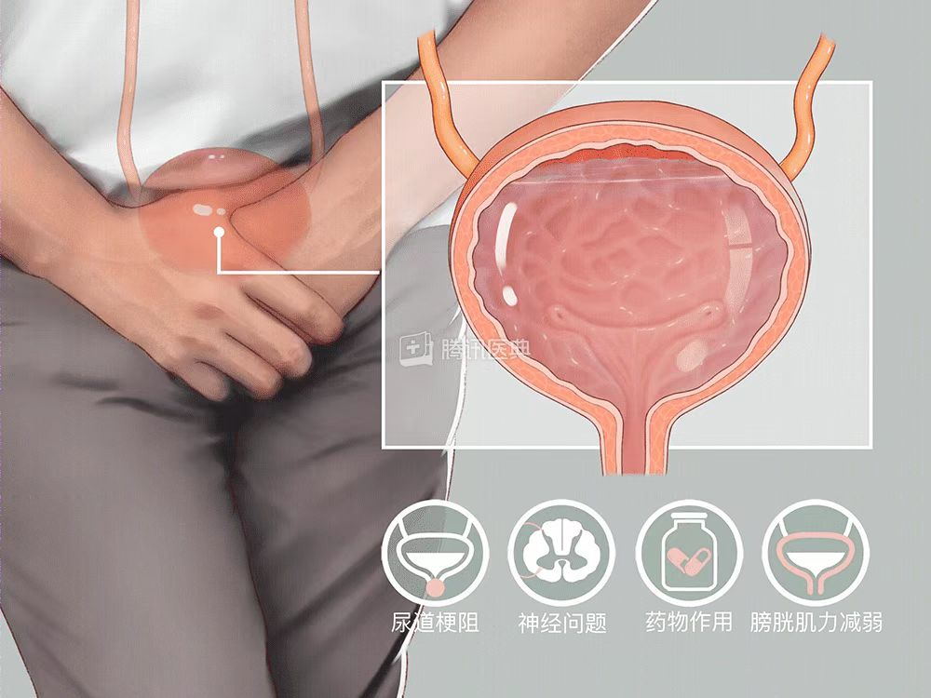
尿潴留
诊断要点
病因病机
治法治则
膀胱内积有大量尿液不能排出
· 根据病理分为急
慢性尿潴留
· 根据病因分为
阻塞性及非阻塞性尿潴留
气虚失约
邪热客于下焦
肾关开合无能
膀胱气化无力
益气通尿
升清降浊

Slide 5
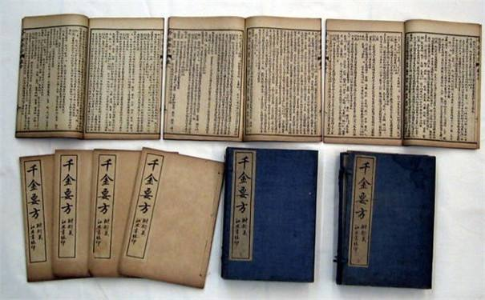
经典论述
尿潴留属于中医癃闭范畴，癃闭之名首见于《黄帝内经·素问》该书病位、病因病机都作了比较详细的论述。《黄帝内经素问·宣明五气篇》说：“膀胱不利为癃，不约为遗溺”；《黄帝内经灵枢·本输》篇说：“三焦……实则闭癃，虚则遗溺。”
阐明了本病的病位是在膀胱，膀胱和三焦的气化不利，可导致本病的发生。

Slide 6
牛皮癣
病案举隅
就诊时间：2019.4.24
常某，男，78岁，汉族，农民，已婚。
主诉：无自主排尿一月余。
· 病史：患者于2019年春节前查出结肠癌，3月25日于吉大三院手术，术后插导尿管被动排尿，一个月来，每十日更换导尿管一次，至今无自主排尿。
· 现小腹疼痛隆起，乏力，饮食尚可，睡眠不佳，便溏，既往身体健康，无高血压史，无糖尿病史。刻下：患者表情痛苦，气短懒言，腰膝酸软，小腹膨胀，虽有尿意，但欲解不出，舌红苔薄白，脉细弱无力。
· 超声检查前列腺大小为5.7*4.8*4.4cm，且回声不均匀

Slide 7
病案举隅
西医诊断：前列腺增生症
中医诊断：癃闭脾肾气虚，膀胱气化不利
治则：健脾温肾，益气利尿
针刺治疗:
取穴：四神聪、神门、中脘、下脘、天枢、中极、归来、关元、足三里、三阴交
中药治疗：
处方：茯苓20g、人参15g、白术15g、白芍15g、熟地15g、当归15g、车前子10g、萹蓄10g、川芎15g、羊火叶15g、黄芪20g、甘草10g 五付水煎服

Slide 8
病案举隅
治疗1周后
治疗2月后
治疗3月后
尿管拔出
可以排尿
有排不净之感
腹胀减轻
基本可以自主排尿
气短、乏力症状
有所减轻
小便可自主排出
小腹疼痛减轻
睡眠好转
前方加山药继服
5付以巩固疗效

Slide 9
02
针刺联合放血疗法治疗血热化燥型牛皮癣

Slide 10
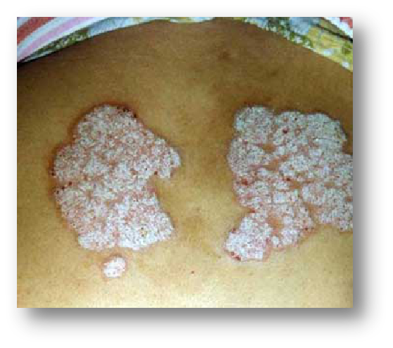
牛皮癣
诊断要点
病因病机
治法治则
· 鳞屑、薄膜、点状出血是该病的三大临床特点
· 好发于膝、肘关节伸侧和头部
· 临床上可分为：急性进展期、静止期和消退期
机体正气不足
脉络空虚卫外不固
外邪乘虚而入经络致气血痹阻
经筋功能失调
筋肉失于约束
出现本病
泻火解毒
滋阴润燥
清热驱风

Slide 11
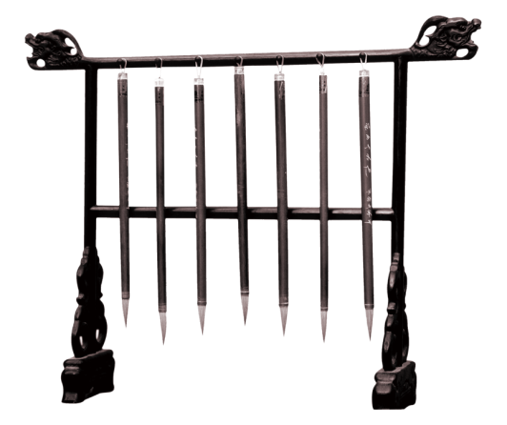
名医治法
王富春教授认为该病主要是由于风热相搏于肌肤，病久则邪郁化火，耗伤阴血，进而导致其肌肤失养。
治法以祛风止痒、活血化瘀、养血润肤以及清热凉血为主。
委中为膀胱经合穴，又为血郗，有调和阴阳、凉血解表 清热解毒之效。
膈俞为血之会穴，能调和营血，清血分风热。
肺俞是膀胱经的背俞穴，可养阴润燥，清热补虚。配和刺血拔罐可疏通经络，流畅血行，祛除瘀滞，消炎止痒。

Slide 12
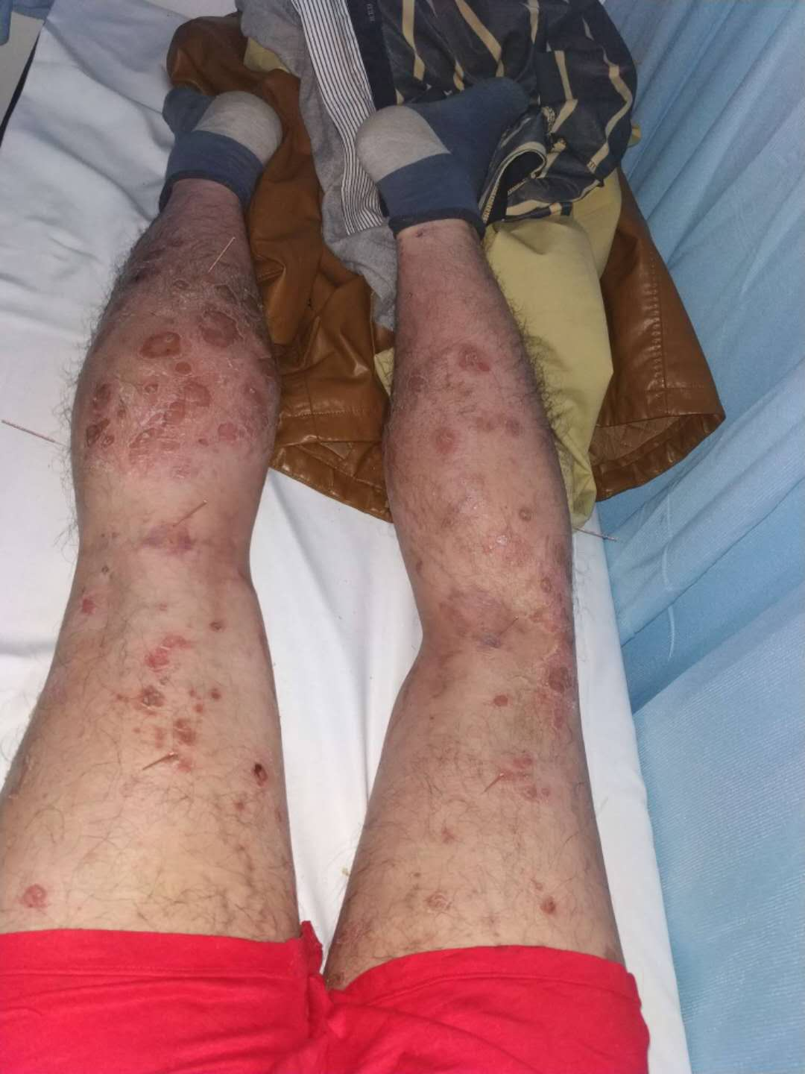
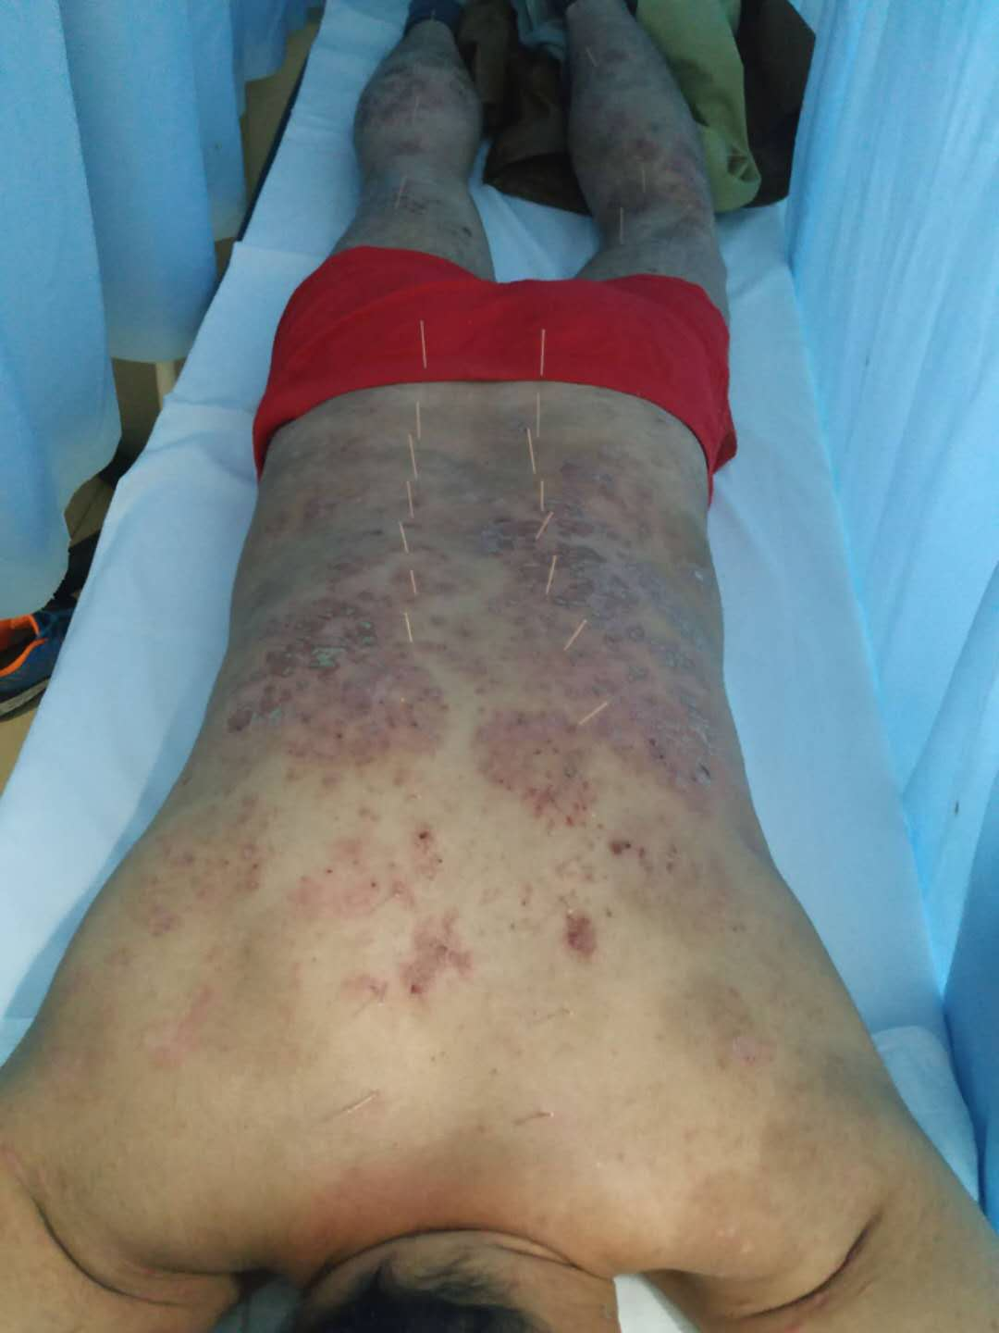
牛皮癣
病案举隅
患者潘某，男，37岁
主诉：牛皮癣二十余年。
· 患者于十五岁开始，无明显诱因双上肢、背部出现红色小丘疹，并逐渐扩大为斑状丘疹，多层银白色干燥鳞屑，将鳞屑刮去，可见一层红色半透明的湿润薄膜，刮去薄膜又见多个针尖大小的出血点，伴瘙痒。
· 患者使用了近二十年的激素药膏，病情极易反复，难以治愈。
中医诊断：牛皮癣（顽癣、白疕）
中医辨证：血热化燥
西医诊断：寻常型银屑病
治疗原则：泻火解毒、滋阴润燥、清热驱风
就诊时间：2018.11.15

Slide 13
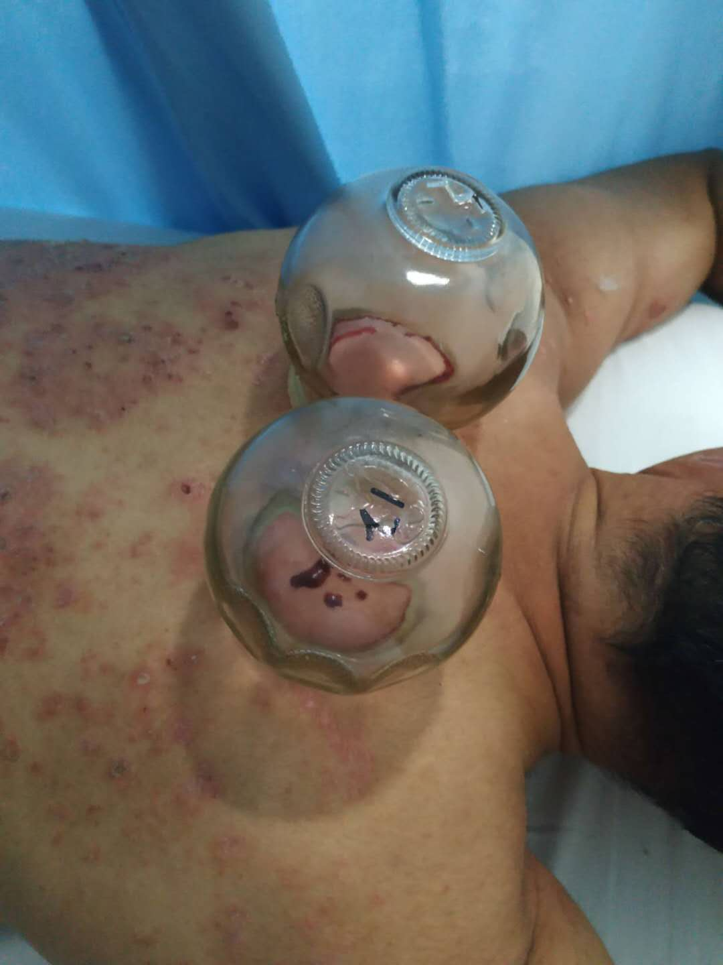
病案举隅
1.针刺治疗
处方：针刺承山、足三里、委中、殷门及背俞穴等
留针三十分钟，每日一次。
2.刺血拔罐治疗
治法：取委中、肺俞、肾俞、膈俞等穴，配 合耳背点刺放血。
治疗开始是每隔一天刺血拔罐，后病情好转，采取一周两次刺血拔罐。
火罐中拔出来的血液颜色由开始的黑紫色变为暗红色，出血量也由多到少。

Slide 14
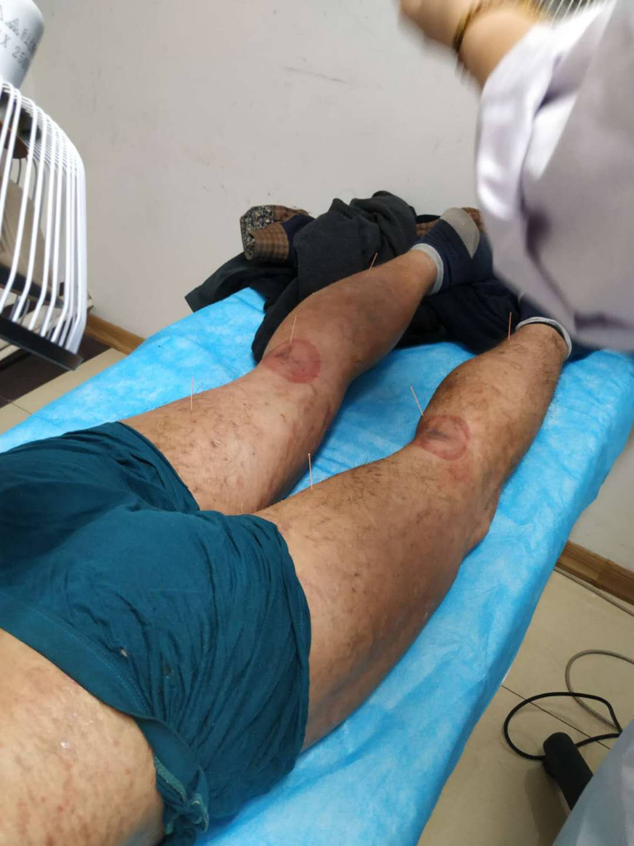
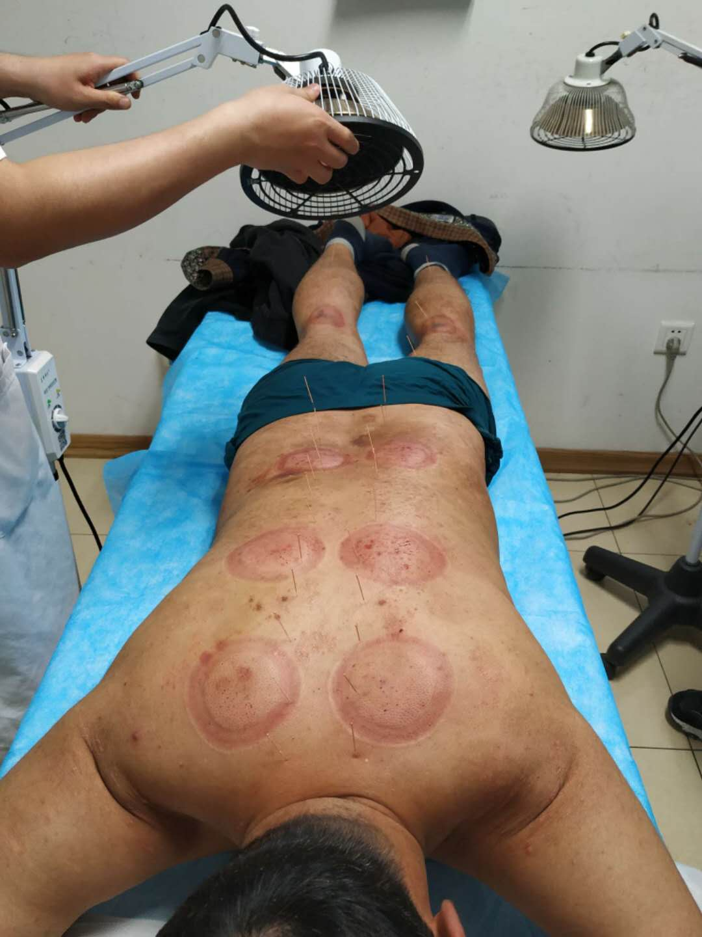
病案举隅
治疗前：
治疗后：

Slide 15
03
针刺治疗顽固性三叉神经痛

Slide 16
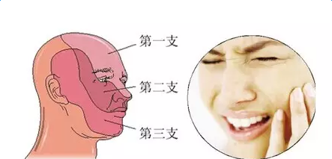
三叉神经痛
诊断要点
病因病机
系统检查
· 三叉神经分布区内反复发作阵发性剧痛疾病
· 表现为一侧面部骤发剧痛，持续数秒至1～2分钟
原发性三叉神经痛的病因至今不明 现代西医学亦缺乏有效而又无副作用的疗法
·扳机点：三叉神经旁稍触发即引起疼痛的区域

Slide 17
经典论述
早在《黄帝内经》中就有类似本病的记载，如《灵枢·经脉》篇提到颔痛、颊痛、目外眦痛；《素问·缪刺论》有“齿唇寒痛”之症等。
后世医家对本病的征候特点有较细致的描绘和较深入的认识 如《医林绳墨》谓：“亦有浮游之火，上攻头目或齿异不定而作痛者。”阐述了其病机与症状。

Slide 18
牛皮癣
病案举隅
就诊时间：2018.9.12
现病史：患者于25年前在当地医院诊断为原发性三叉神经痛，常因咀嚼或刺激嘴角后发生疼痛，曾服用苯妥英钠或止痛片缓解疼痛。半年前因思虑过度、情绪过激而诱发，现左侧颞骨，下颌，嘴角呈持续性针刺样疼痛，夜间加重，痛苦面容，情绪波动、疲劳时，痛感增强，现每日多次服止痛片方可缓解。患者平素易怒，口苦咽干，眠差，纳可，大便秘结（2、3日一次），小便短赤；舌红苔黄腻，边有齿痕，脉弦滑有力。
患者荆某，男，70岁，退休干部。
主诉:左侧面部阵发性针刺样疼痛25年，近期加重半年。
既往史：高血压10年。

Slide 19
病案举隅
· 西医诊断：三叉神经痛（第三支）。
· 中医诊断：面痛（肝火旺盛，气滞血瘀）
· 治则：清肝降火，行气活血止痛。
· 针刺处方：左侧承浆、大迎、颊车、地仓，双侧合谷、太冲、足三里、三阴交及局部阿是穴。
· 具体操作方法：用0.30mm×40mm毫针针刺诸穴。地仓透颊车，平刺进针1～1.5寸，捻转泻法；双侧合谷、太冲，捻转泻法；足三里，三阴交平补平泻，留针30min。
· 疗程: 每日1次，10次为1个疗程。
· 效果：治疗5次后患者自诉情绪好转，疼痛明显减轻，夜间发作减轻但仍有发作。无口苦咽干，舌红苔薄黄，脉弦数。针刺5次后，患者已基本恢复，为巩固疗效又针5次，疼痛消失。2个月后随访，未有发作。

Slide 20
04
针刺治疗老年周围型面瘫

Slide 21
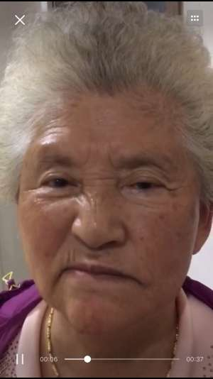
面瘫
诊断要点
病因病机
治法治则
· 面部肌肉一侧瘫痪，以突发面部麻木，病侧面部肌肉松驰。纵缓不收，口眼歪向健侧为主症
· 属中医“口僻”
机体正气不足
脉络空虚卫外不固
风寒或风热乘虚入中面部经络
致气血痹阻 经筋功能失调 筋肉失于约束
疏散三阳经外邪
疏通三阳经气血
激发三阳经经气

Slide 22
经典论述
《灵枢·经筋》云:“足之阳明，手之太阳筋急，则口目为噼”
周围性面瘫包括眼部和口颊部筋肉的症状
由于足太阳经筋为“目上冈”，足阳明经筋为“目下冈”，故眼睑不能闭合为足太阳和足阳明经筋功能失调所致；
口颊部主要为手太阳和手、足阳明经所主。因此，口歪主要是系该三条经筋功能失调所致。

Slide 23
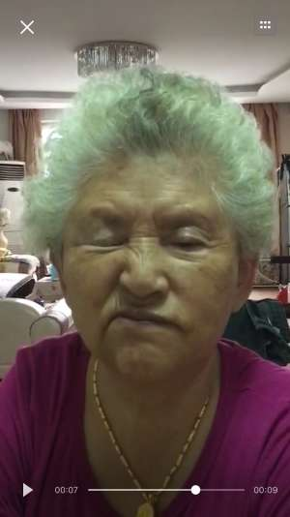
牛皮癣
病案举隅
姜某 女 78岁
主诉：左侧口眼歪斜2天
现病史：患者于两天前因外出着凉出现左侧口眼歪斜，左侧面部麻痹，当时无恶寒发热、头晕头痛等症状。
现症：左侧面部麻痹，不能蹙眉，额纹变浅，左眼闭合不全，左鼻唇沟变浅，人中沟偏右，口角歪向右侧，伸舌居中，鼓腮漏气，漱口漏水，进食时食物残留在左面颊口腔中，右耳内、耳后疼痛，纳寐正常，二便正常，舌淡，苔薄白，脉浮紧。
西医诊断：左侧周围型面神经炎。
中医诊断：面瘫 风寒外袭
就诊时间：2018.6.16

Slide 24
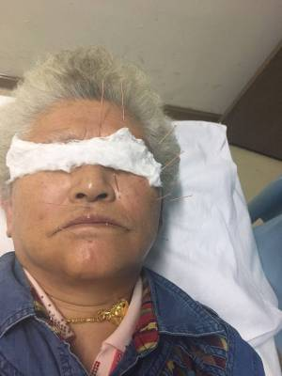
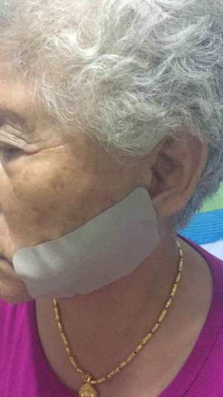
病案举隅
针刺治疗：
1.针刺治疗
处方：阳白、攒竹、鱼腰、丝竹空、四白 颧髎、迎香、水沟、地仓、颊车、承浆、合谷，留针三十分钟，每日一次。
穴位贴敷治疗：
2.穴位贴敷治疗
处方：艾络康活血止痛贴
穴位：阿是穴
操作步骤：贴敷前在穴位处适度按揉1-2min后 取穴贴敷于局部痛点并轻轻按压 贴敷时间为4-6小时/日

Slide 25
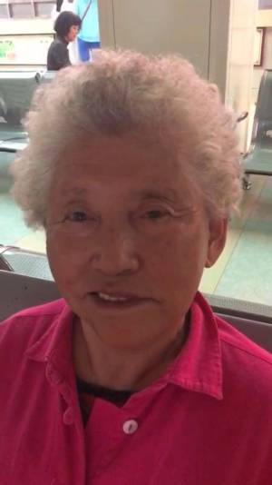
病案举隅
治疗五天：
治疗十五天：

Slide 26
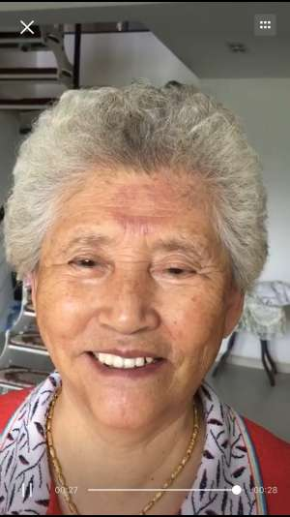
病案举隅
此为接受治疗的22天
2018年7月5日
患者左侧面部麻痹消失，额纹出现，左眼闭合正常
左鼻唇沟、人中沟、口角恢复正常
蹙眉不能、鼓腮漏气、漱口漏水等症状好转
进食时口腔无食物残留
左耳内、耳后疼痛消失

Slide 27
05
穴位贴敷联合中药治疗卵巢囊肿

Slide 28
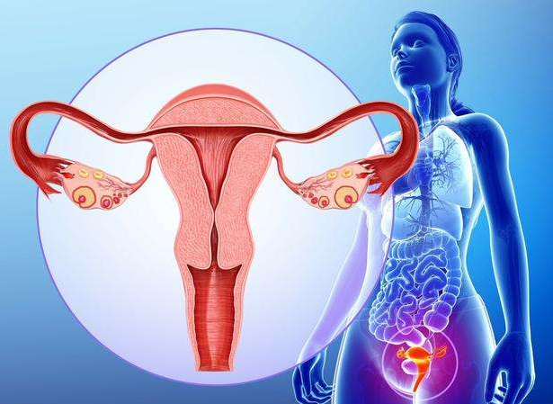
卵巢囊肿
诊断要点
病因病机
治法治则
女性常见肿瘤之一，有各种不同的性质和形态
以囊性多见
属于中医“癥瘕”
本虚标实
肝血不足、肝郁脾虚为本
气滞血瘀、痰瘀互结为标
扶正固本
缓消癥瘕

Slide 29
经典论述
《三因极一病证方论》中认为：“若妇人七癥八瘕，则由内外、不内外因，动伤五脏气血而成。”
治疗上应围绕气血辨证。癥瘕的发病特点多为正气不足、素体虚弱，或经产感邪，或脏腑功能失调，迫及冲任，冲任气血失调，阻滞而发，病势缠绵。

Slide 30
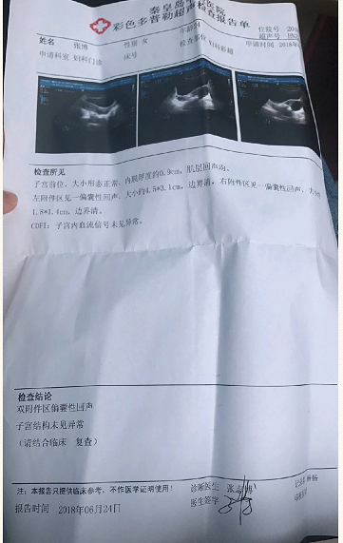
牛皮癣
病案举隅
患者李某，女，35岁
主诉：卵巢囊肿3月余。
患者平素气短乏力，腰酸背痛，手足冰冷，身沉，小腹冷痛，偶有胸痛彻背的症状出现，经期腹痛两年，大便不成形，纳可。于今年九月检查身体
经诊断泌尿系彩超显示：左侧卵巢囊肿大小：2.27*2.23cm。
舌体胖大有齿痕，舌色淡紫。
西医诊断：左侧卵巢囊肿
中医诊断：妇人癥瘕
辩证分型：气虚血瘀 湿瘀互结
就诊时间：2018.10.15

Slide 31
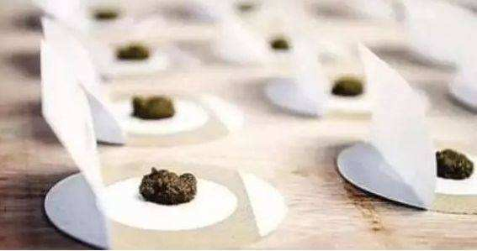
病案举隅
穴位贴敷治疗
1.穴贴组成：吴茱萸、肉桂、细辛、当归、乳香、没药、艾叶等
2.选穴：气海、子宫穴、关元、气旁（双侧）、气穴（双侧）
3.贴法：贴经期前3天，于经期第一天贴于关元穴、气旁穴（双侧）
经期第二天贴于子宫穴、关元穴、气海穴
经期第三天贴关元穴、子宫穴，气穴（双侧） 每次8到12小时
4.疗程：每月一次，三个月一个疗程。

Slide 32
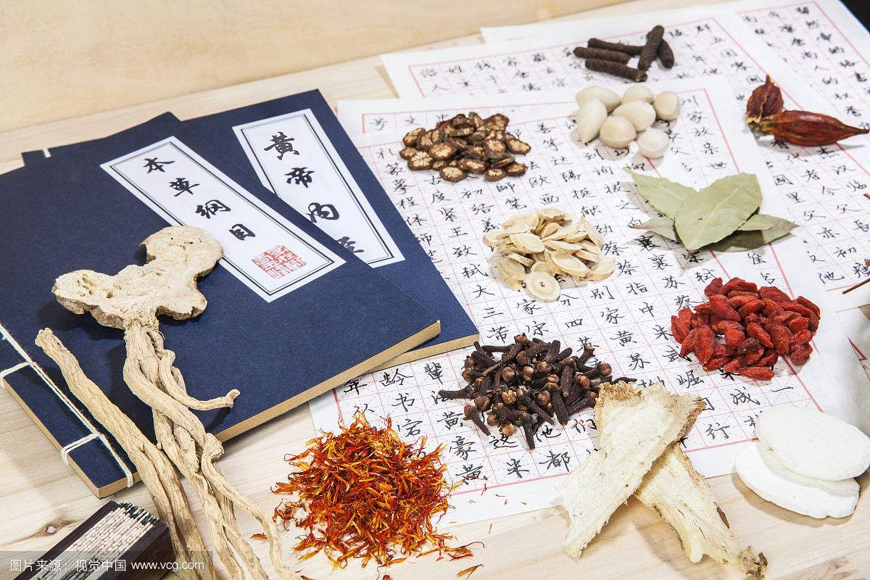
病案举隅
中药治疗
处方：
桂枝、茯苓、赤芍、牡丹皮、红花
桃仁、炮姜、薤白、瓜蒌、益母草等
疗程：
五付水煎服，日两次，服十天一疗程。

Slide 33
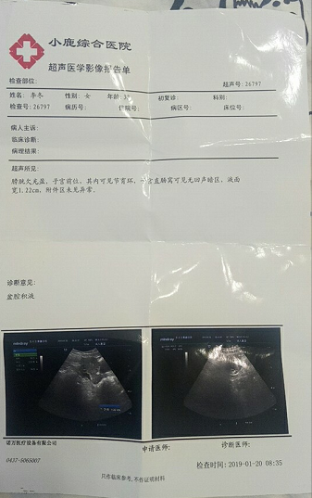
牛皮癣
病案举隅
患者自述每次使用过后排出大量血块，经期腹冷痛减轻
中药配合贴敷3个月后
患者于2019年1月20日复查泌尿系统彩超
患者来时喜笑颜开 诉经期腹痛减轻
平素气短乏力减轻，小腹冷痛，胸痛彻背的症状未出现
泌尿系统彩超示：卵巢囊肿完全消失。
2019.1.20

Slide 34
THANKS
谢谢大家

